Slide 1
ПОЛУОСИ
ГККП «Индустриально-технический колледж г.Степногорск»
Преподаватель Спецдисциплин: Молдабеков А.М.
Предмет: Спецтехнология
Группа: 1-АК-19

Slide 2
Содержание
Введение.
Устройство полуоси автомобиля.
Распространённые неисправности полуосей и причины их поломок.

Slide 3
Введение
Полуось автомобиля (приводной вал, привод) - специальный вал, посредством которого реализована передача крутящего момента от ДВС на ведущие колеса. Полуось (вал ведущего моста) позволяет создать подвижный контакт и эффективно передает усилие, при этом сохраняется возможность поворачивать колеса. Также полуось снижает вибрации, принимает на себя различные нагрузки (сила тяжести, тяговое, тормозное усилие, изгибающие моменты и т.д.).
Конструктивно к полуоси крепятся два шарнира (ШРУС), которые позволяют равномерно передавать крутящий момент независимо от того, в каком положении находятся колеса и детали подвески. В результате снижены вибрации на руле, автомобиль движется плавно, а также минимизированы потери мощности от двигателя на колесах.

Slide 4
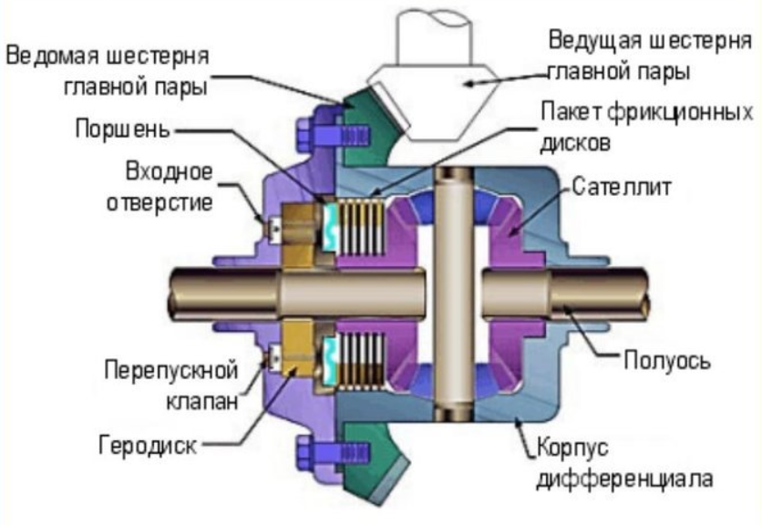

Slide 5
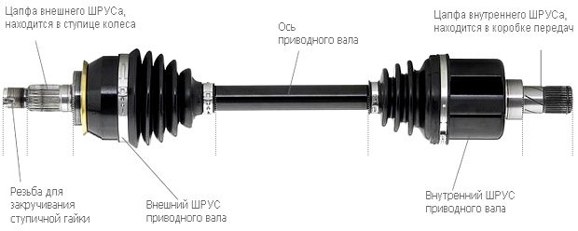
Устройство полуоси автомобиля
Общая конструкция включает в себя 3 основных элемента:
наружный ШРУС;
приводной вал;
внутренний ШРУС;

Slide 6
Фактически, полуось является валом той или иной длины (в зависимости от особенностей ТС). К валу прикреплены (наварены) переходники для установки ШРУСов.
В целях предотвращения прокручивания соединения выполняются шлицевыми. На конце переходника вал зафиксирован при помощи стопорного кольца, что предотвращает случайный выход вала из ШРУСа.
Если просто, легковые переднеприводные авто имеют внутренний и наружный ШРУСы, которые соединены между собой полуосью. Необходимость установки двух шарниров продиктована особенностями независимой подвески.
Внутренний ШРУС отвечает за перемещение колеса при вертикальном движении подвески, тогда как наружный за повороты колеса.
Если говорить о видах полуосей автомобиля, полуоси по типам и видам делятся на:
1. Полузагруженная полуось
2. Три четверти загруженная полуось
3. Разгруженная полуось

Slide 8
Такое деление происходит в зависимости от влияния на полуось изгибающего момента. Полуразгруженная полуось обычно ставится на легковые авто. В такой конструкции подшипник находится между полуосью и кожухом, а сама полуось прикреплена к ступице колеса. В результате на полуось воздействует изгибающий момент.
Разгруженная полуось ставится на грузовики, автобусы и т.д. В этом случае полуось стоит внутри моста, при этом на мостовую балку двумя подшипниками опирается ступица колеса.
Такая конструкция означает, что изгибающий момент приходится на подшипники, а задачей полуоси остается только передача крутящего момента. Получается, дополнительных нагрузок такая полуось не испытывает по сравнению с полузагруженной.

Slide 9
Распространенные неисправности полуосей и причины поломок.
Важно понимать, что на полуоси (особенно в случае с легковыми авто) приходятся достаточно большие нагрузки. При этом такие нагрузки в значительной степени возрастают в том случае, если машина эксплуатируется в условиях бездорожья, водитель при езде часто проходит крутые повороты на большой скорости, практикует резкие старты с вывернутыми колесами и т.д.
Также часто к проблемам с полусоями приводит износ сальников, подшипников, повреждение стопорных колец. В ряде случаев неполадки становятся причиной того, что полуось ломается. При этом разломы возникают в середине приводного вала или в местах крепления.

Slide 10
С учетом вышесказанного рекомендуется постоянно следить за состоянием пыльников ШРУСов, поверять места соединений на люфты и т.д., так как шлицевые соединения за время длительной эксплуатации могут прийти в негодность.
Если же осуществляется ремонт и замена изношенных элементов, необходимо приобретать детали и запасные части надлежащего качества. Дело в том, что использование неоригинальных дешевых заменителей может привести не только к быстрому выходу из строя подобной запчасти, но и стать причиной ДТП.
Ссылка для просмотра видео в Ютюбе
https://www.youtube.com/watch?v=81M1h-UHAQY

